Slide 1


Organização de Computadores B
1
Universidade Federal do Rio Grande do Sul
Instituto de Informática
Organização de Computadores
Grupo 12
Apresentação do Trabalho 2

Slide 2
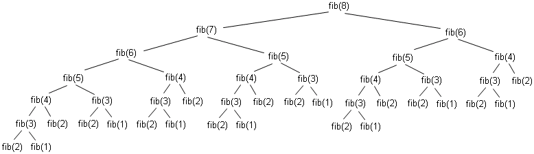

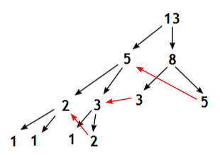
Organização de Computadores B
2
Introdução
Fibonacci

Slide 3
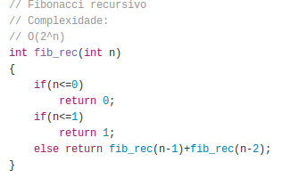
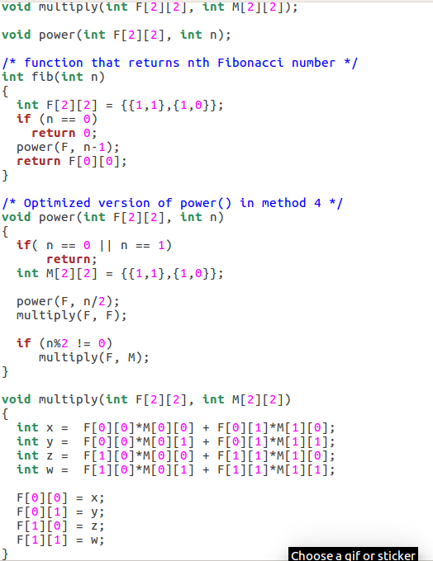
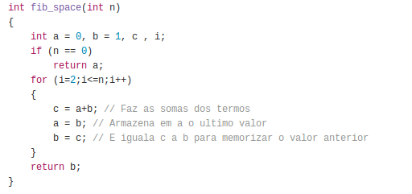
Códigos em linguagem C

